Slide 1



Campanha de Integridade no Governo Federal
#INTEGRIDADESOMOSTODOSNÓS
...e outras iniciativas
NÚCLEO DE GESTÃO DE RISCOS E INTEGRIDADE (NGRI)
GABINETE DO MINISTRO
7/10/2020

Slide 2
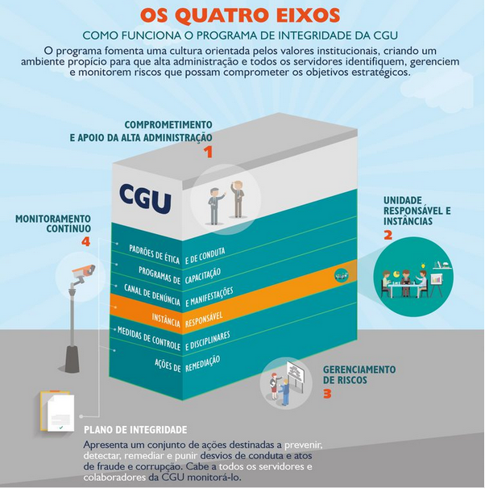
Incorporação da CAMPANHA #INTEGRIDADESOMOSTODOSNÓS
Fonte: Art. 19 do Decreto nº 9.203/2017 (http://www.planalto.gov.br/ccivil_03/_ato2015-2018/2017/decreto/D9203.htm)
Portaria CGU nº 750, de 20/4/2016

Slide 3
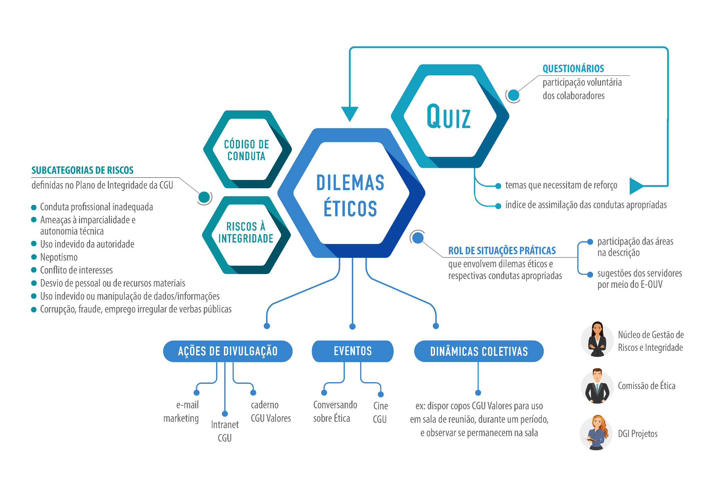
Como funciona o Programa Ética Viva?

Slide 4
Objetivos
Auxiliar as unidades organizacionais do Órgão a aprimorarem os processos de trabalho e a tomada de decisão
Disseminar conhecimentos e orientar sobre valores, padrões, condutas
Reforçar as condutas
apropriadas
Auxiliar servidores e demais colaboradores na compreensão e adoção de padrões de integridade em suas atividades diárias, por meio da aplicação da Metodologia BASIC/OCDE
Promover uma cultura organizacional aberta

Slide 5
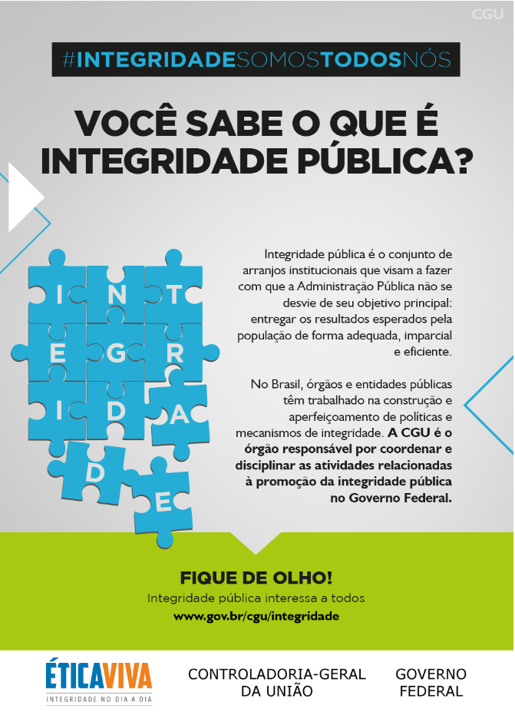



1ª Iniciativa: Ações de comunicação sobre temas gerais
Todo o material está disponível em https://www.gov.br/cgu/pt-br/centrais-de-conteudo/campanhas/integridade-publica

Slide 6

2ª Iniciativa: Levantamento de informações para atuação específica
CGRI
Superintendentes
Agentes de riscos e integridade

Slide 7
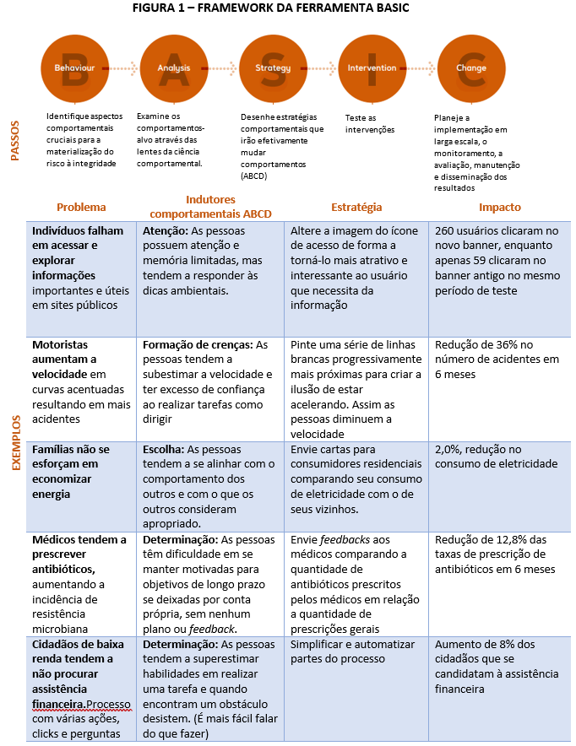
3ª Iniciativa: Aplicação da Metodologia BASIC/OCDE
Fonte: Citado em https://www.oecd.org/gov/regulatory-policy/BASIC-Toolkit-web.pdf e em https://www.copenhageneconomics.com/dyn/resources/Publication/publicationPDF/3/243/0/Nudging%20Business%20Policy.pdf

Slide 8
Cronograma

Slide 9

Custos
Estima-se um custo de $10.000,00 para essa Campanha, concentrados na produção de material a ser feita pela ASCOM, conforme Plano Operacional (#830238 e #827037).
4ª Iniciativa: O acessório de trabalho inicialmente orçado pela DGI em 2019 foi o CADERNO CGU VALORES (SEI 1133817), estando prevista a confecção de 3.000 (três mil) unidades para distribuir aos servidores e demais colaboradores do Órgão. Cada caderno tinha um custo unitário estimado de R$ 33,00 (trinta e três reais), totalizando R$ 99.000,00 (noventa e nove mil reais).
ACEITAMOS SUGESTÕES DOS SUPERINTENDENTES!

Slide 10
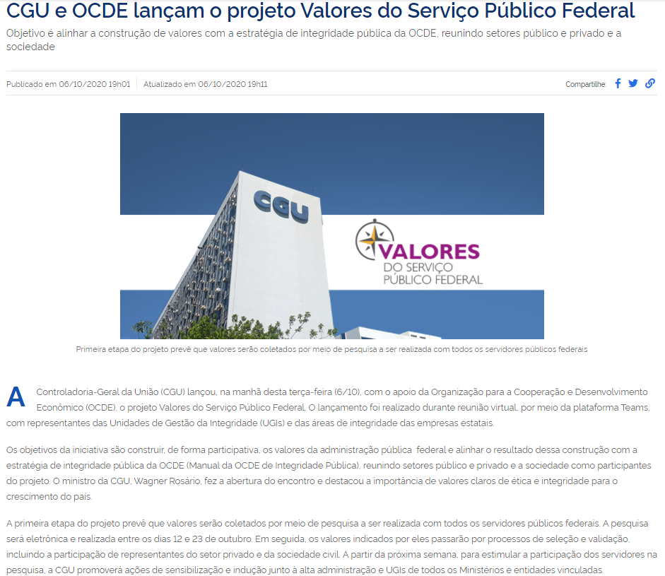
5ª Iniciativa
Campanha específica para o Projeto Valores
https://www.gov.br/cgu/pt-br/valores-do-servico-publico

Slide 11
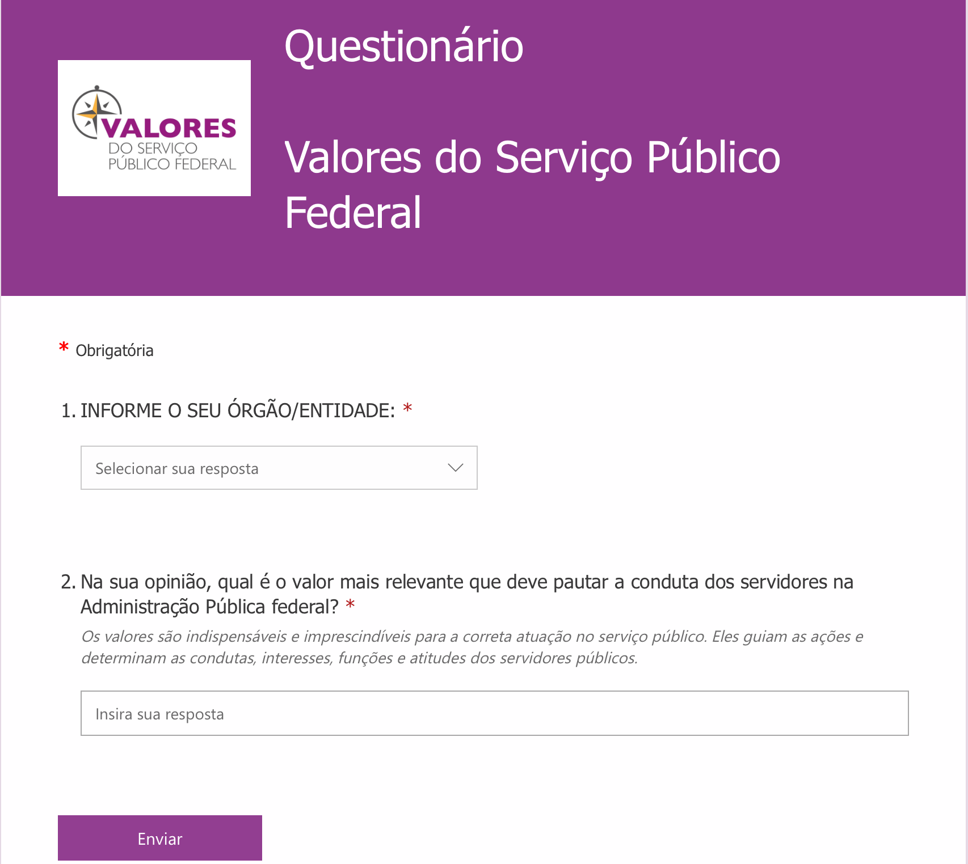
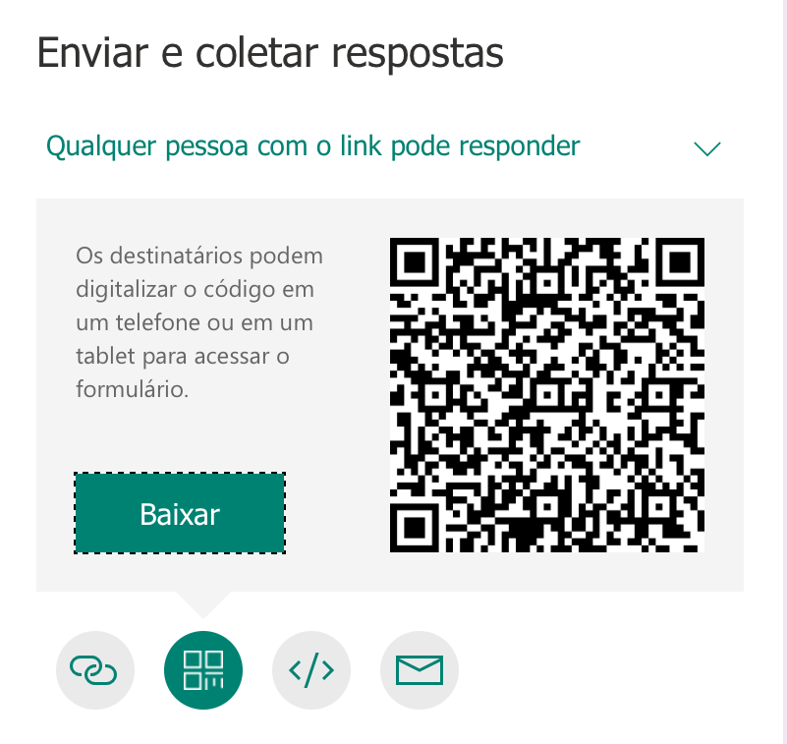
É possível incorporar o Questionário à intranet do órgão/entidade
A metodologia de coleta dos dados será on line, por meio do Microsoft Forms
12 a 23 de outubro

Slide 12


Obrigado!
ngri@cgu.gov.br

